Slide 1


MEDIA MENGAJAR
Pendidikan Agama Islam dan Budi Pekerti
UNTUK SD KELAS II
Notes:
Teks warna “PAI” diubah sesuai cover dan tingkat kelas

Slide 2
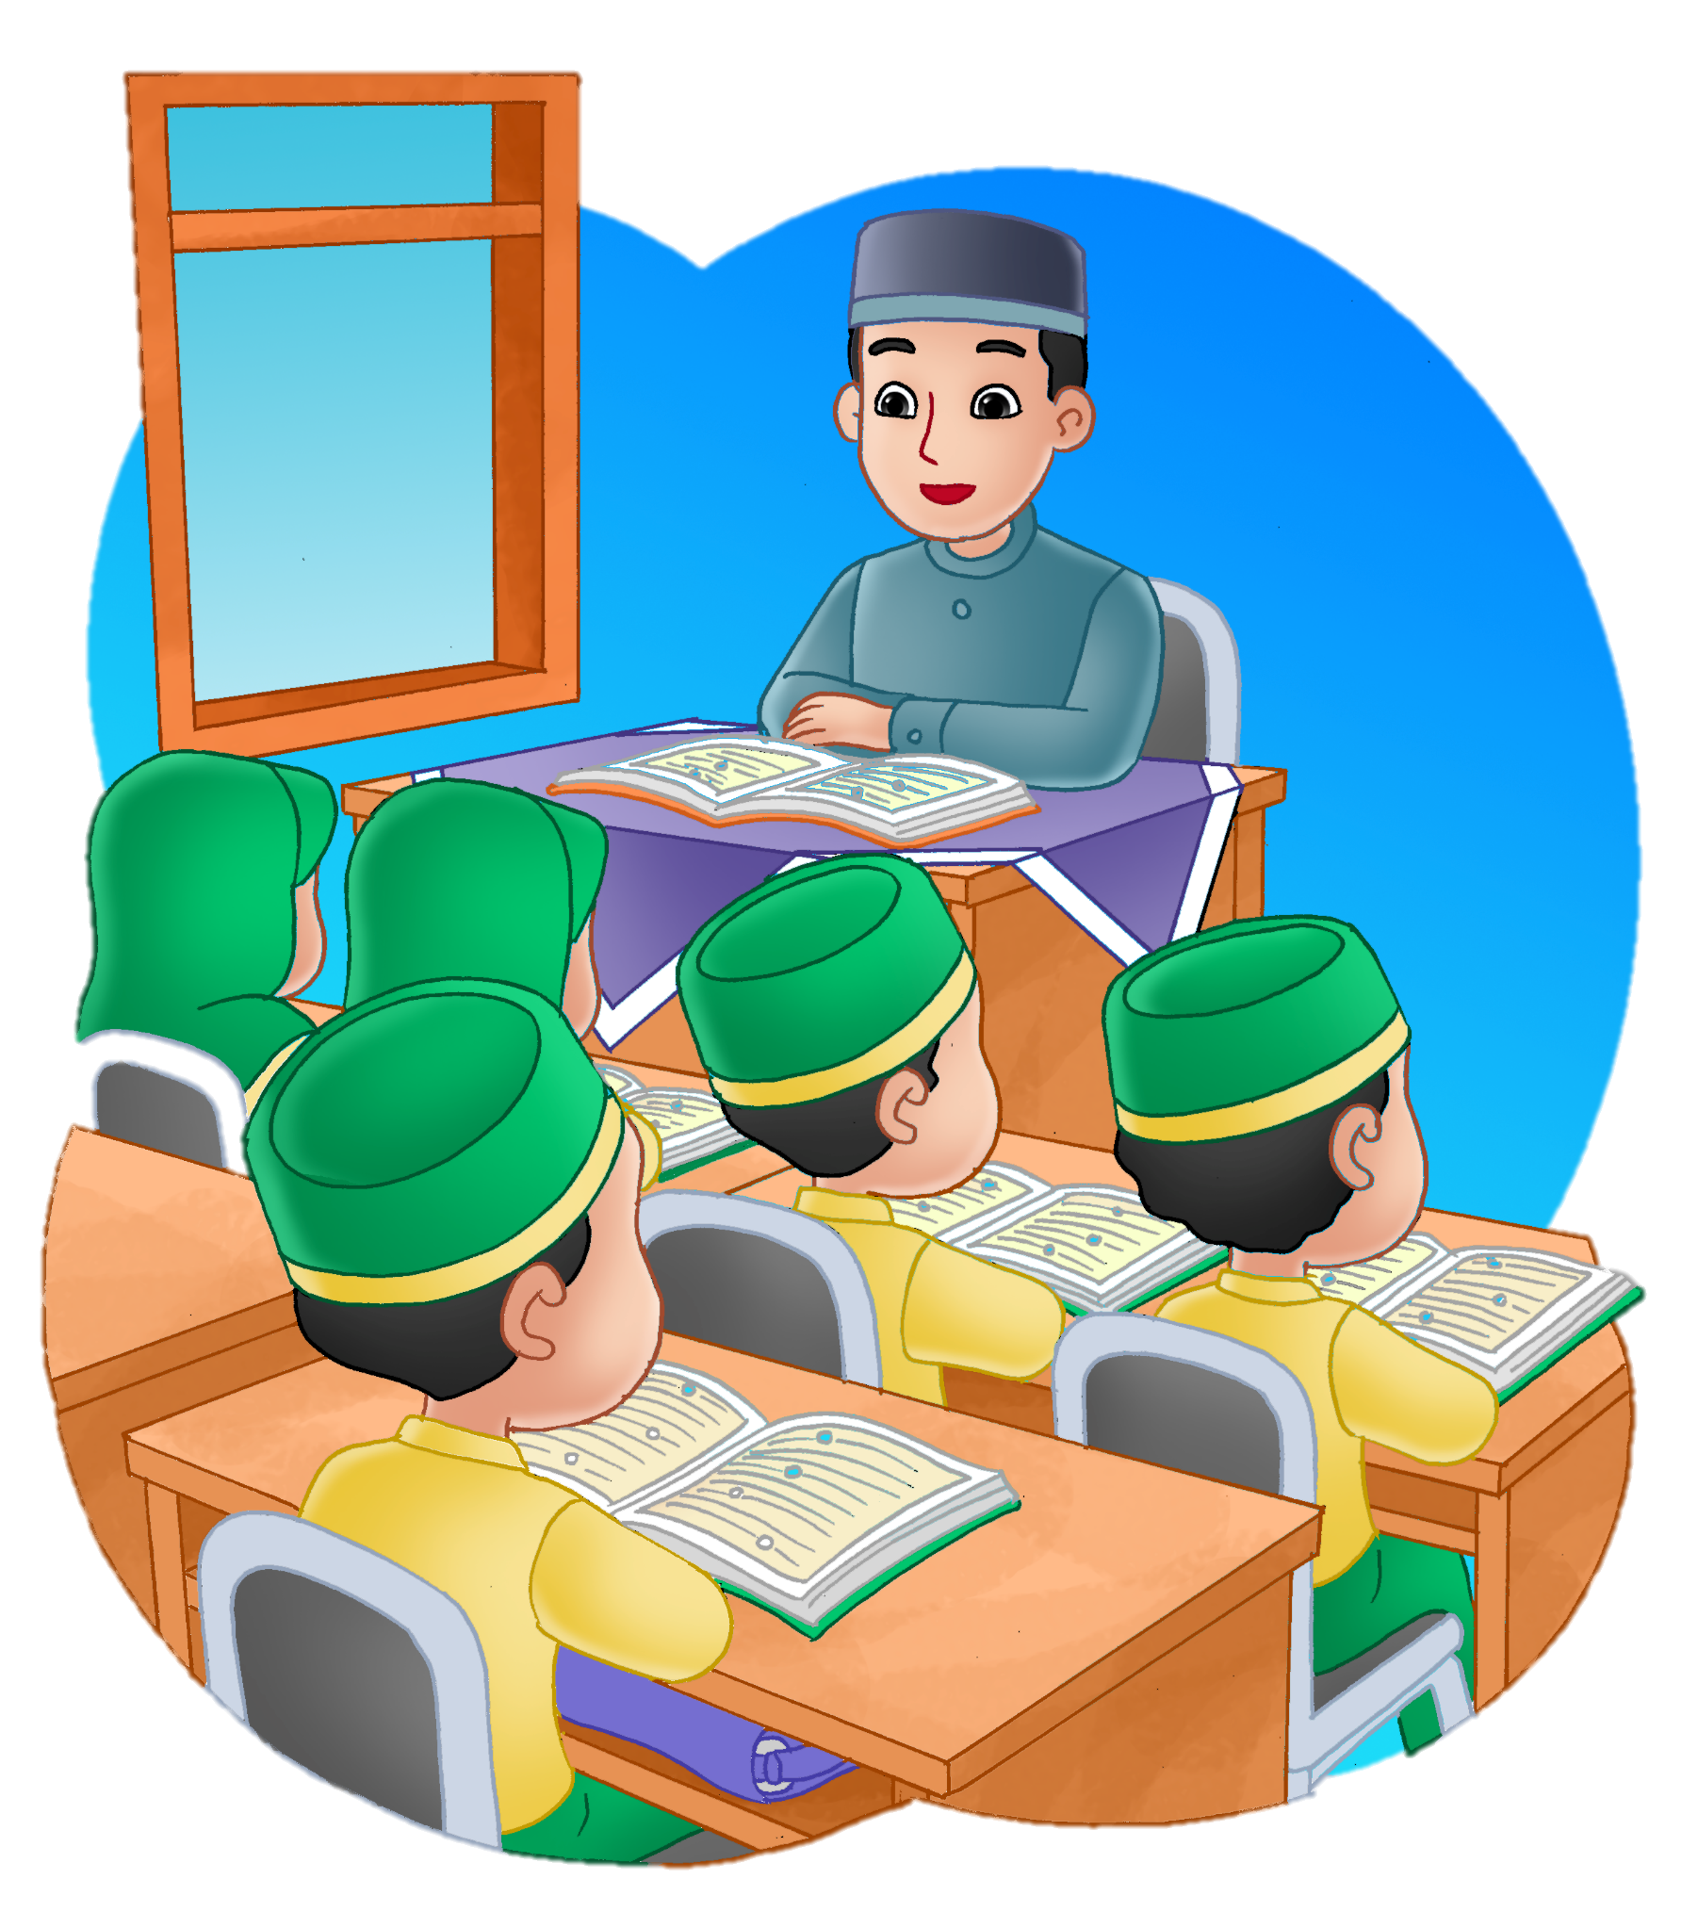
Bab
Mengenal Huruf Hijaiah Bersambung dan Surah An-Nās
1
Sumber gambar: dokumen penerbit

Slide 3


Huruf Hijaiah Bersambung
Al-Qur’an ditulis dengan huruf hijaiah bersambung.
Ketika ditulis bersambung, terdapat perubahan bentuk dalam huruf hijaiah.
Perubahan huruf hijaiah bersambung ada yang di awal, di tengah, dan di akhir.
Ada enam huruf yang tidak berubah bentuk meskipun ditulis bersambung, yaitu ا, د, ذ, ر, ز, dan و.
Sumber : freepik.com

Slide 4
Tulisan Huruf Hijaiah Bersambung
Contoh | Di akhir | Contoh | Di tengah | Contoh | Di awal | Tunggal
كُـلَّـمَا | . . . ـا | – | – | اَسَدٌ | ا | ا
مَكْتَبٌ | . . . ـب | جَبَلٌ | . . ـبـ . . | بَابٌ | بـ . . . | ب
سِتٌّ | . . . ـت | مَكْتَبٌ | . . ـتـ . . | تَاجٌ | تـ . . . | ت
حَدِيْثٌ | . . . ـث | مُثَنَّى | . . ـثـ . . | ثَلْجٌ | ثـ . . . | ث
حَـجٌّ | . . . ـج | مَسْجِدٌ | . . ـجـ . . | جَـمَلٌ | جـ . . . | ج
فَتْحٌ | . . . ـح | بَـحْرٌ | . . ـحـ . . | حَرِيْرٌ | حـ . . . | ح
سُـخٌّ | . . . ـخ | سُـخْطٌ | . . ـخـ . . | خُبْـزٌ | خـ . . . | خ

Slide 5
Tulisan Huruf Hijaiah Bersambung
Contoh | Di akhir | Contoh | Di tengah | Contoh | Di awal | Tunggal
جَدٌّ | . . . ـد | – | – | دَارٌ | د | د
مُنْذُ | . . . ـذ | – | – | ذَرٌّ | ذ | ذ
شَـرٌّ | . . . ـر | – | – | رَأْسٌ | ر | ر
عَزِيْزٌ | . . . ـز | – | – | زَكَاتٌ | ز | ز
نَفْسٌ | . . . ـس | نِسَاءٌ | . . ـسـ . . | سَـمَكٌ | سـ . . . | س
قُرَيْشٍ | . . . ـش | مُشْرِكٌ | . . ـشـ . . | شَرَابٌ | شـ . . . | ش

Slide 6
Tulisan Huruf Hijaiah Bersambung
Contoh | Di akhir | Contoh | Di tengah | Contoh | Di awal | Tunggal
نَقْصٌ | . . . ـص | مُصَلَّى | . . ـصـ . . | صَـحْنٌ | صـ . . . | ص
بَعْضٌ | . . . ـض | مِضْرَبٌ | . . ـضـ . . | ضَادٌ | ضـ . . . | ض
حَائِطٌ | . . . ـط | خُطْوَطٌ | . . ـطـ . . | طَلَّاسَةٌ | طـ . . . | ط
حِفْظٌ | . . . ـظ | مُظْلِـمٌ | . . ـظـ . . | ظَـهْرٌ | ظـ . . . | ظ
بَيْعٌ | . . . ـع | نِعْمَةٌ | . . ـعـ . . | عَيْـنٌ | عـ . . . | ع
بَلَغَ | . . . ـغ | مَغْرِبٌ | . . ـغـ . . | غَزَلٌ | غـ . . . | غ

Slide 7
Tulisan Huruf Hijaiah Bersambung
Contoh | Di akhir | Contoh | Di tengah | Contoh | Di awal | Tunggal
نَظِيْفٌ | . . . ـف | نَفْسٌ | . . ـفـ . . | فَـمٌ | فـ . . . | ف
سَبَقَ | . . . ـق | نَقِيْسٌ | . . ـقـ . . | قَلَـمٌ | قـ . . . | ق
سَـمَكٌ | . . . ـك | مَكْتَبٌ | . . ـكـ . . | كُرَّاسَةٌ | كـ . . . | ك
طَبْلٌ | . . . ـل | مَلْعَبٌ | . . ـلـ . . | لَـحْمٌ | لـ . . . | ل
عِلْمٌ | . . . ـم | نَمْرَةٌ | . . ـمـ . . | مَوْزٌ | مـ . . . | م
رَكْنٌ | . . . ـن | بِنَاءٌ | . . ـنـ . . | نُوْرٌ | نـ . . . | ن

Slide 8
Tulisan Huruf Hijaiah Bersambung
Contoh | Di akhir | Contoh | Di tengah | Contoh | Di awal | Tunggal
نَـهْوُ | . . . ـو | – | – | وَقْتٌ | و | و
فَصْلُهُ | . . . ـه | شَـهْرٌ | . . ـهـ . . | هِرَّةٌ | هـ . . . | ه
مَاءٌ | . . . ء | – | – | أَبٌ | أ | ء
شَيْئٌ | . . . ـئ | بِئْـرٌ | . . ـئـ . .
 |  | اُولٰۤىِٕكَ | . . ـىٕـ . .
لُؤْلُؤٌ | . . . ـؤ | – | –
فِيْ | . . . ـي | مَيْدَانٌ | . . ـيـ . . | خُبْـزٌ | يـ . . . | ي

Slide 9

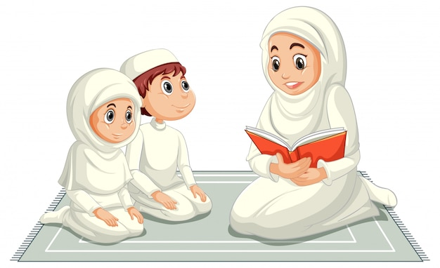
Kandungan surah An-Nās
Surah An-Nās terdiri dari enam ayat.
An-Nās artinya manusia.
Surah An-Nās termasuk surah madaniah, artinya surah ini diturunkan setelah Nabi Muhammad Saw. hijrah ke Madinah.
Sumber: freepik.com

Slide 10

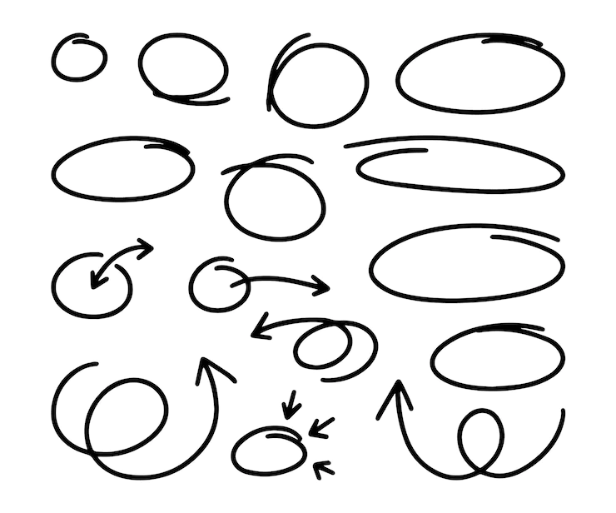
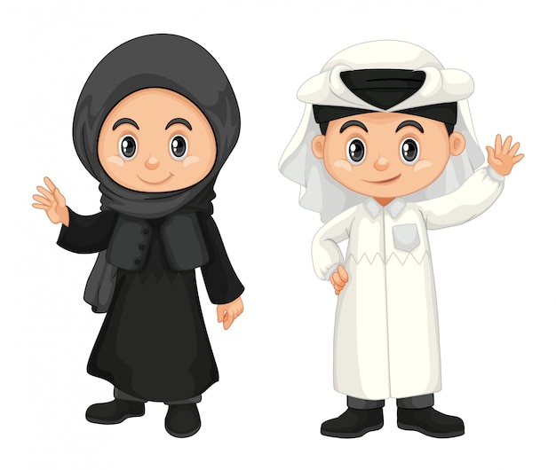
Ayo lafalkan surah An-Nās
Aku berlindung kepada Allah dari godaan setan yang terkutuk | أَعُوذُ بِاللّٰهِ مِنَ الشَّيْطٰانِ الرَّجِيمِ
Dengan nama Allah Yang Maha Pengasih lagi Maha Penyayang | بِسْمِ اللّٰهِ الرَّحْمٰنِ الرَّحِيْمِ
Katakanlah (Nabi Muhammad), “Aku berlindung kepada Tuhan manusia, | قُلْ اَعُوْذُ بِرَبِّ النَّاسِۙ (١)
raja manusia, | مَلِكِ النَّاسِۙ (٢)
Sumber: freepik.com

Slide 11

Ayo lafalkan surah An-Nās
sembahan manusia | اِلٰهِ النَّاسِۙ (٣)
dari kejahatan (setan) pembisik yang bersembunyi | مِنْ شَرِّ الْوَسْوَاسِ ەۙ الْخَنَّاسِۖ (٤)
yang membisikkan (kejahatan) ke dalam dada manusia, | الَّذِيْ يُوَسْوِسُ فِيْ صُدُوْرِ النَّاسِۙ (٥)
dari (golongan) jin dan manusia.” | مِنَ الْجِنَّةِ وَالنَّاسِ (٦)
Sumber : freepik.com

Slide 12


Pesan pokok surah An-Nās
Selalu ingat kepada Allah Swt. setiap saat.
Selalu ingat bahwa hanya Allah Swt. tempat berlindung bagi manusia.
Selalu memohon perlindungan kepada Allah Swt.
Menghindari ajakan untuk berbuat tidak baik.

Slide 13
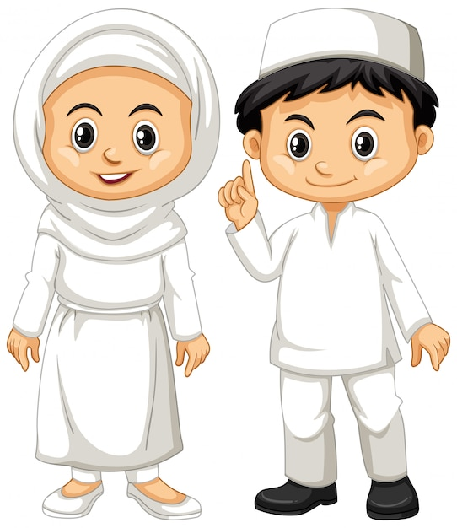
Rangkuman
Huruf hijaiah yang ditulis bersambung mengalami perubahan bentuk.
Perubahan bentuk huruf hijaiah bersambung ada yang di awal, di tengah, dan di akhir.
Surah An-Nās terdiri dari 6 ayat dan termasuk surah madaniah.
Sumber : freepik.com

